Slide 1
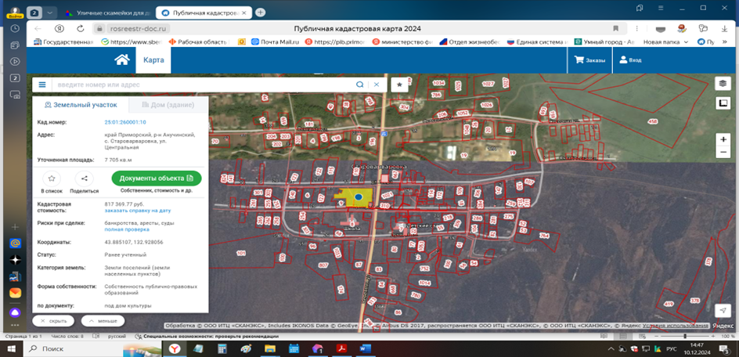
Благоустройство прилегающей
территории
СДК с.Староварваровка

